Slide 1
Web Semantica
Grupo 04
ZhengYu Ye
XingHong Wu
XiaoMin Shi
TianCe Hu
Wei Zheng

Slide 2

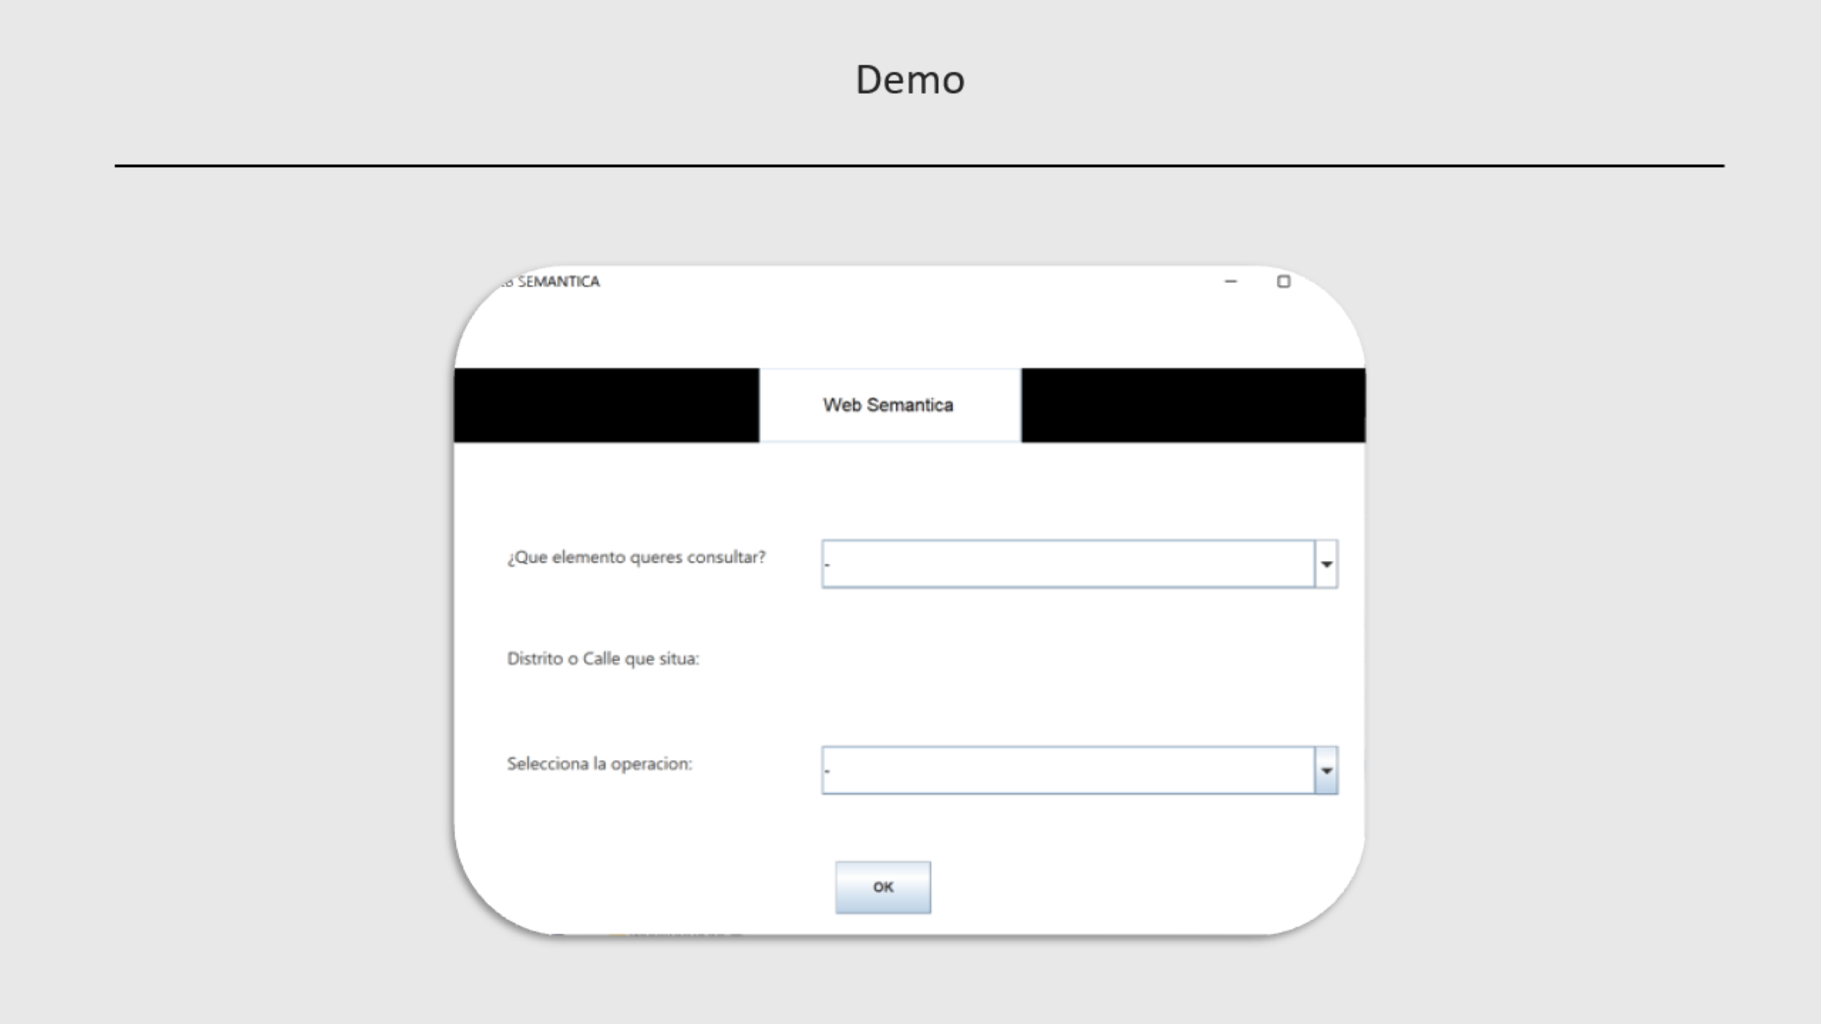
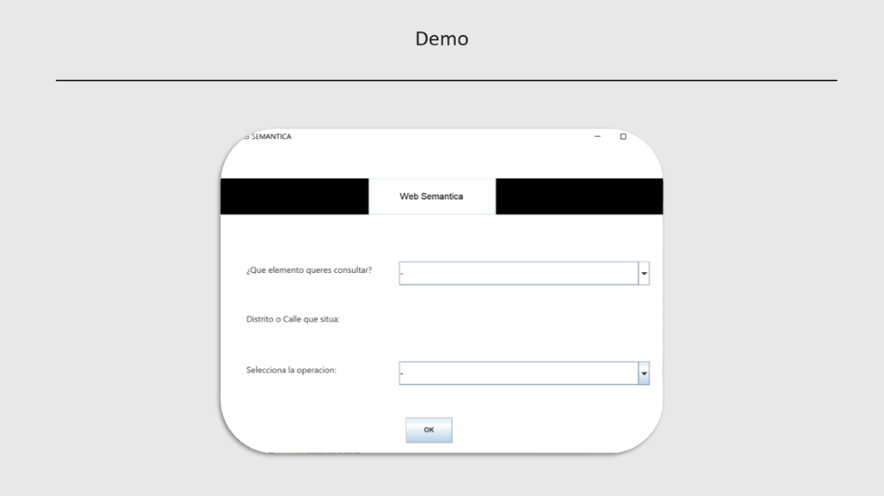
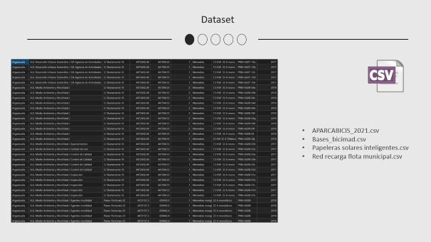
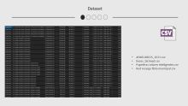
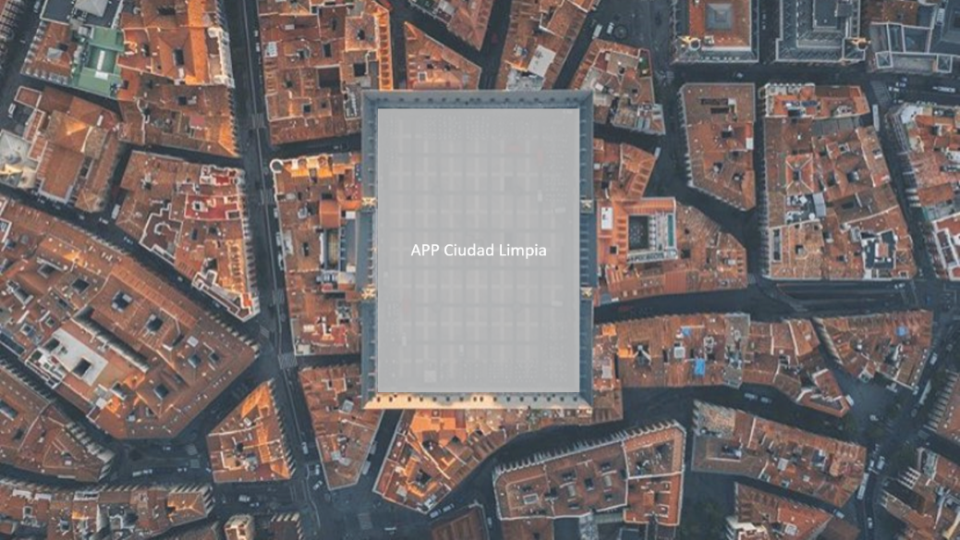


Slide 3

APP Ciudad Limpia

Slide 4
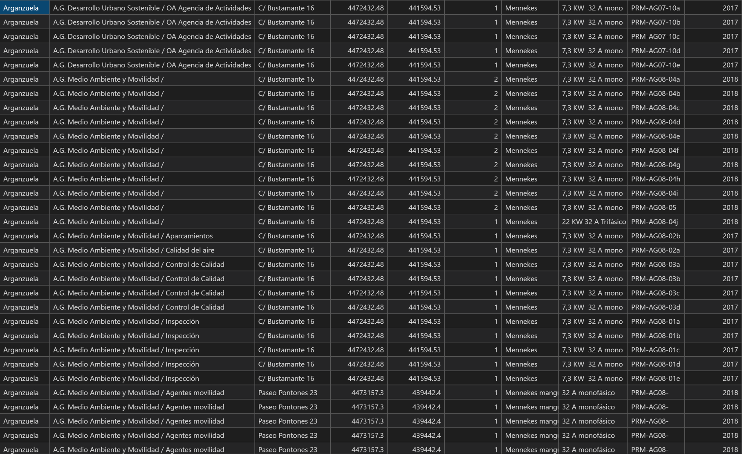

Dataset
APARCABICIS_2021.csv
Bases_bicimad.csv
Papeleras solares inteligentes.csv
Red recarga flota municipal.csv

Slide 5
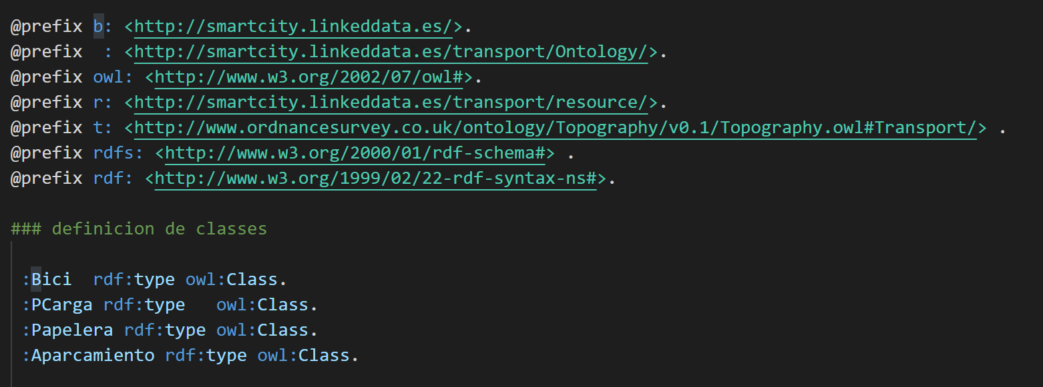
Analisis y Desarrollo de ontologia
Pasos:
Analisisi licencia de datos
Definir Resource Naming Strategy
Desarrollar ontologia
Clases:
Bici
Pcarga
Parelera
Aparcamiento

Slide 6

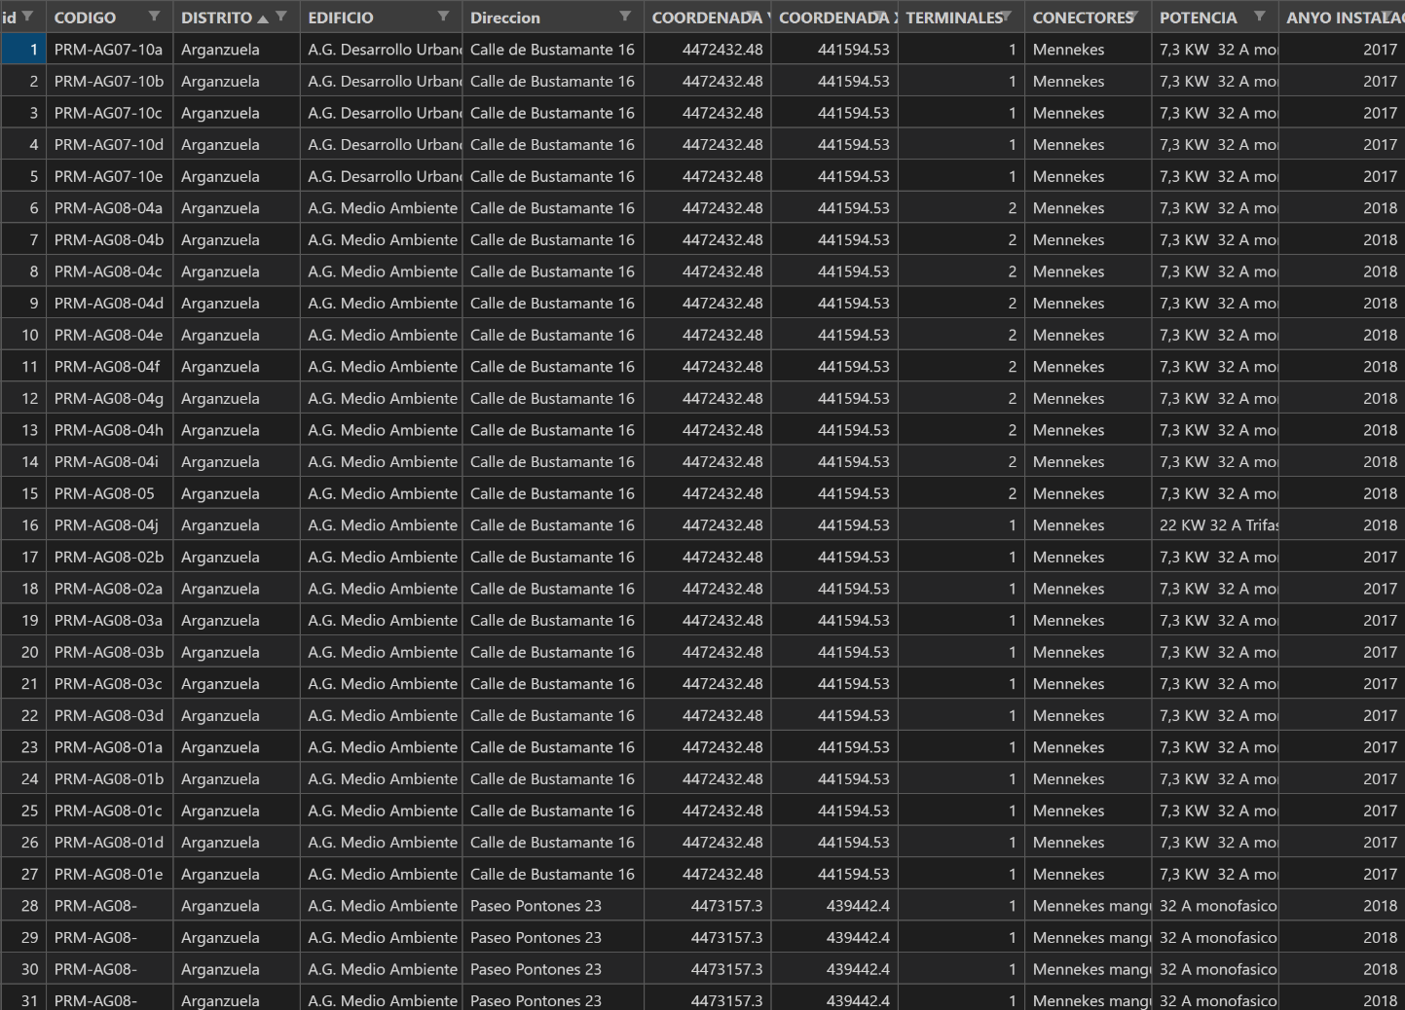
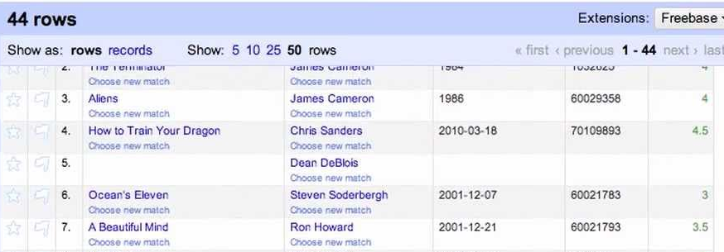
OpenRefine
Limipiar y prepara CSV usando OpenRefine

Slide 7
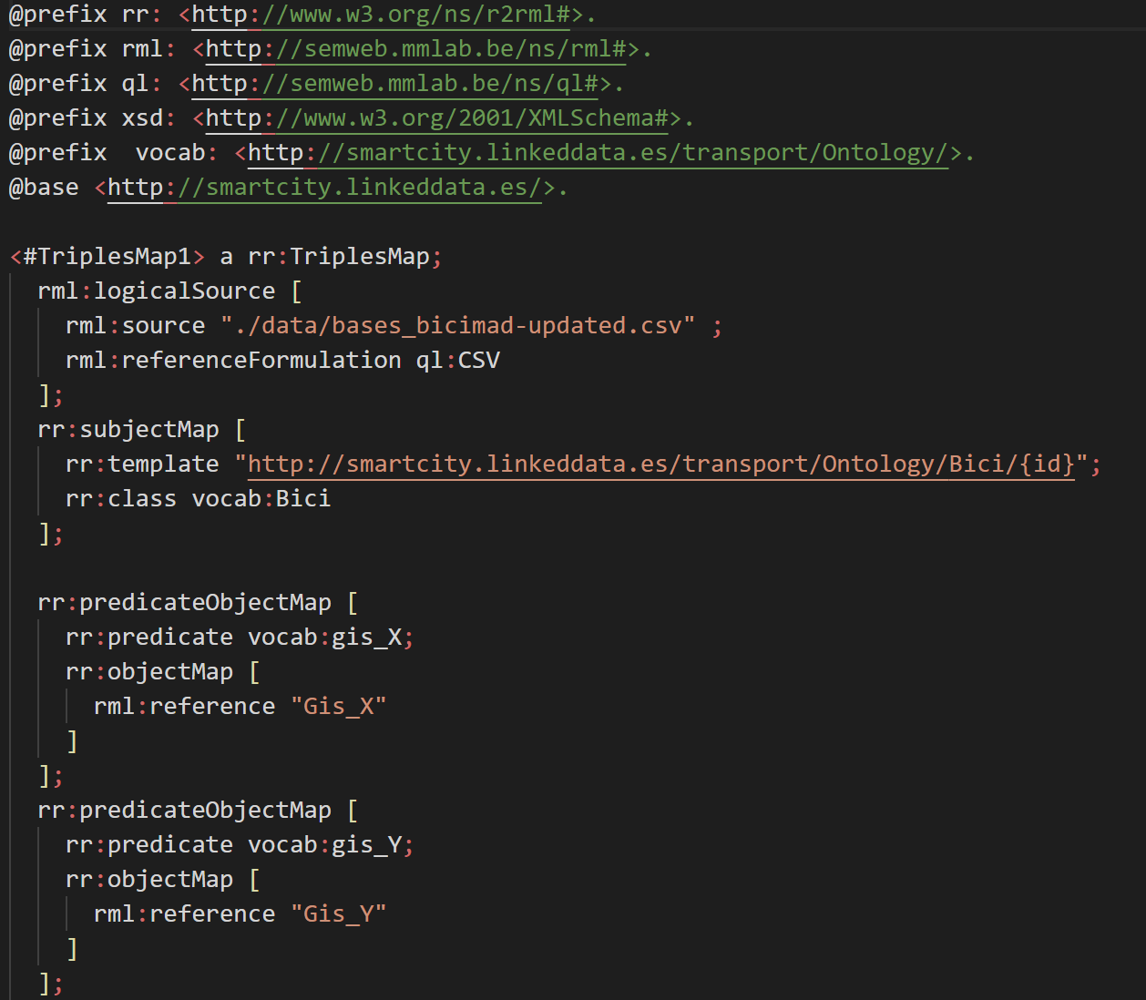
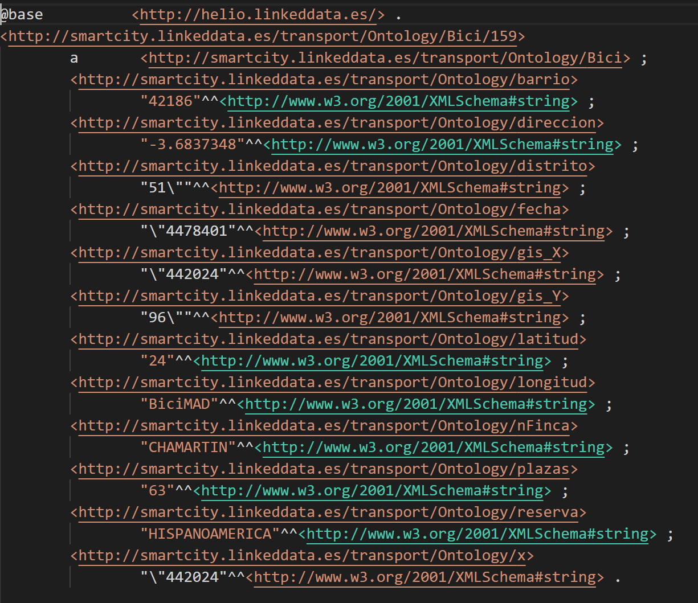

RML mappings
2.Obtener Output.nt medainte Helio
Mapping.rml

Slide 8

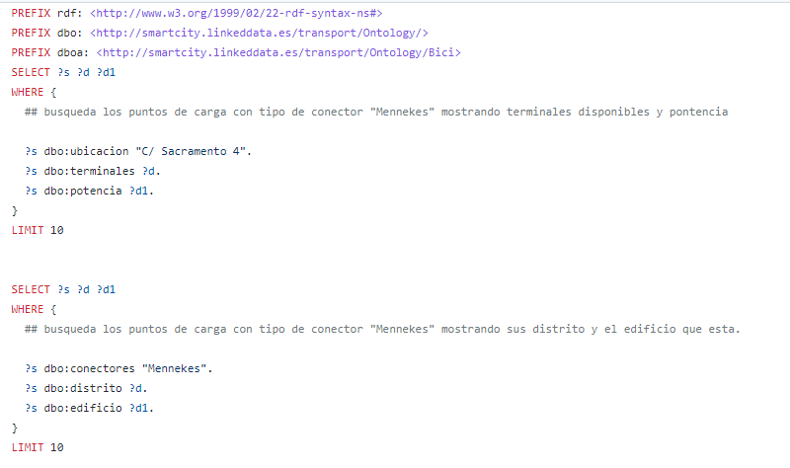
RML mappings
Comprobación mediante

Slide 9
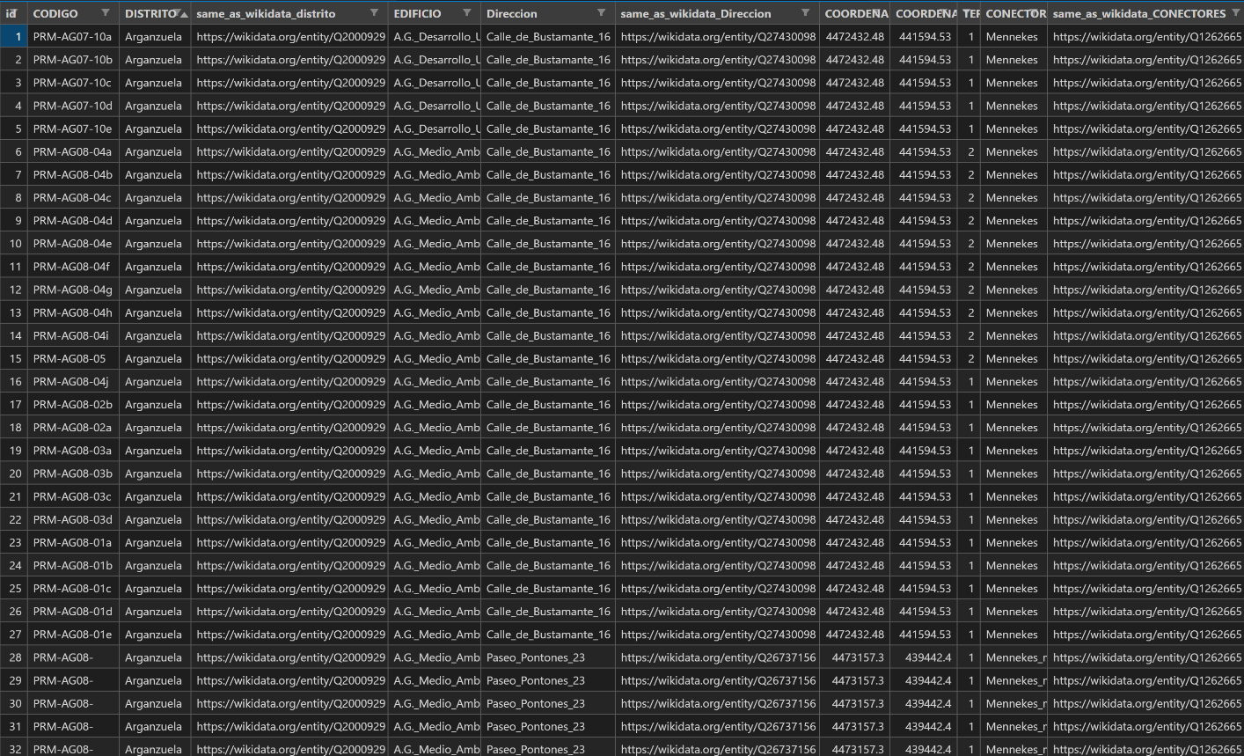
Data Link
Pasos:
Obtener Links Mediante OpenRefine
Realizar el Mapping-with-links.rml
Obtener el output-with-links.nt con Helio

Slide 10
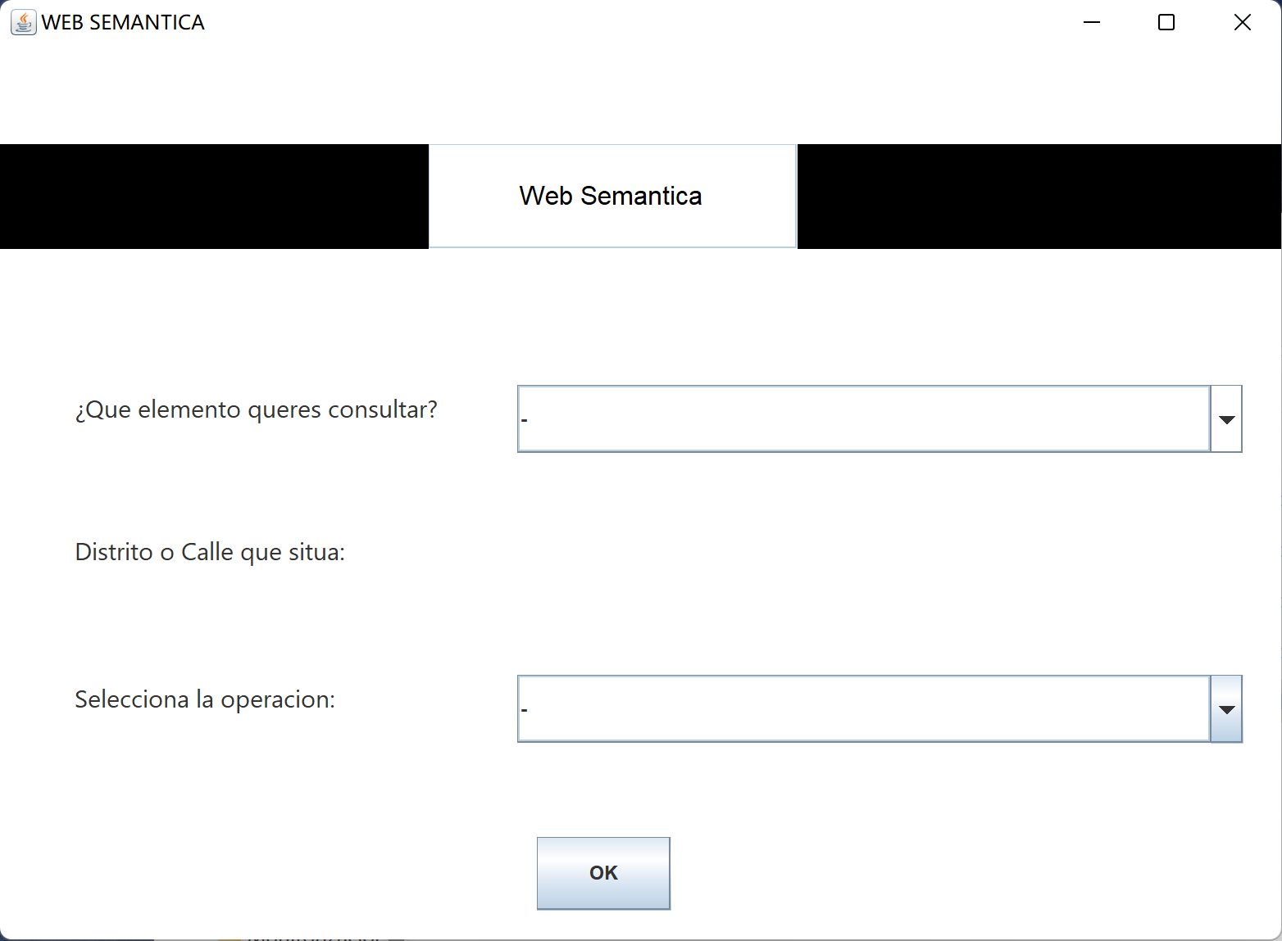
Demo

Slide 11
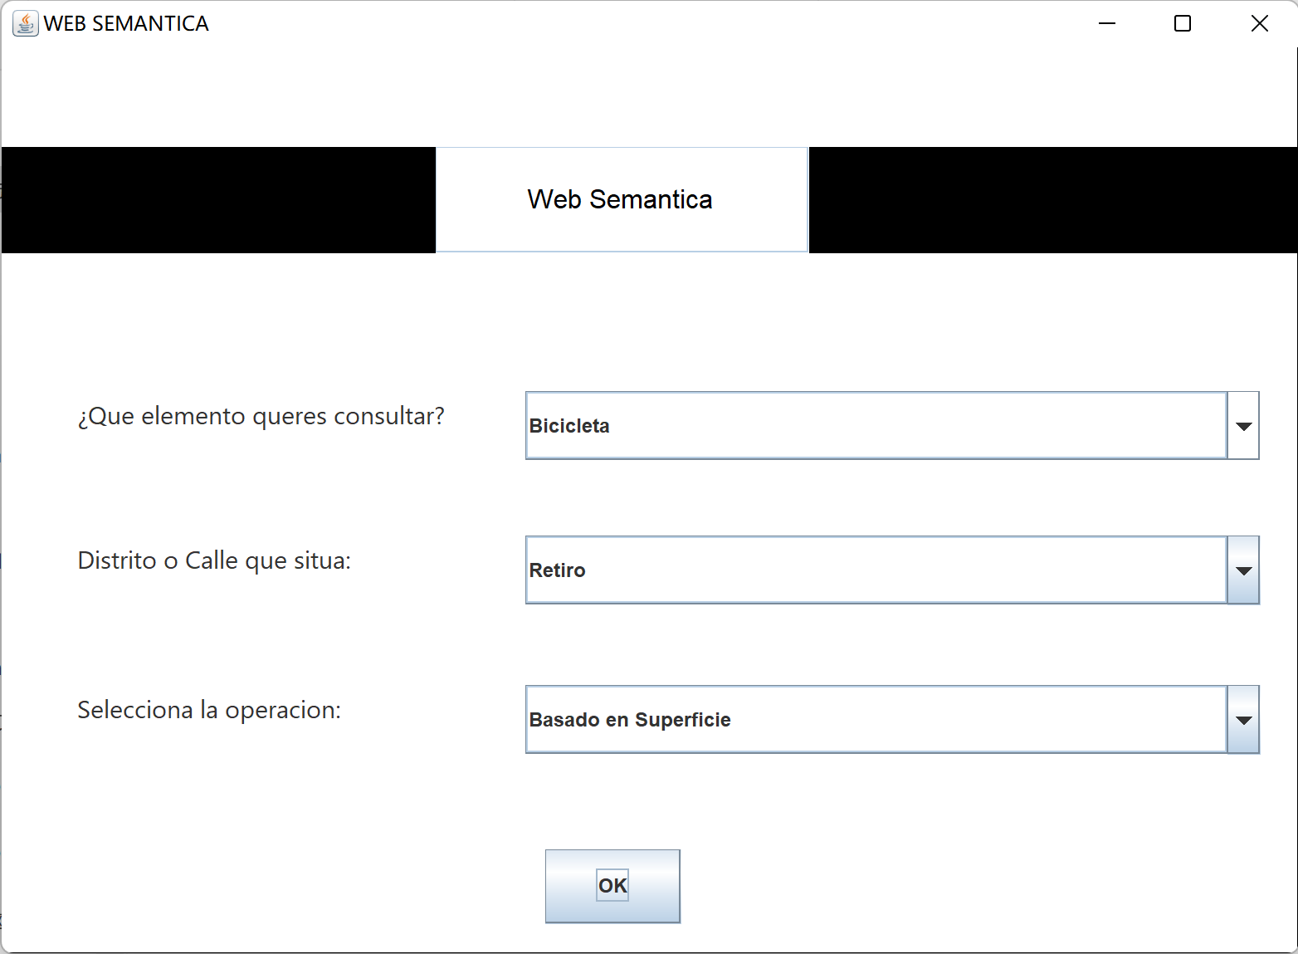
Demo

Slide 12
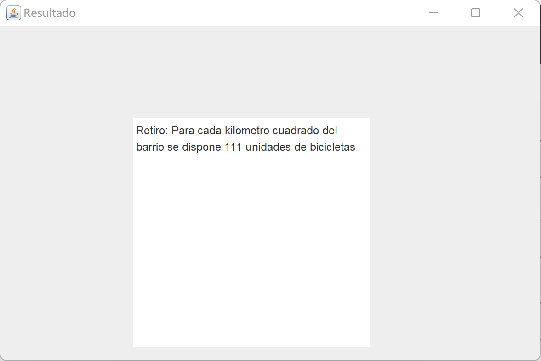
Demo

Slide 13
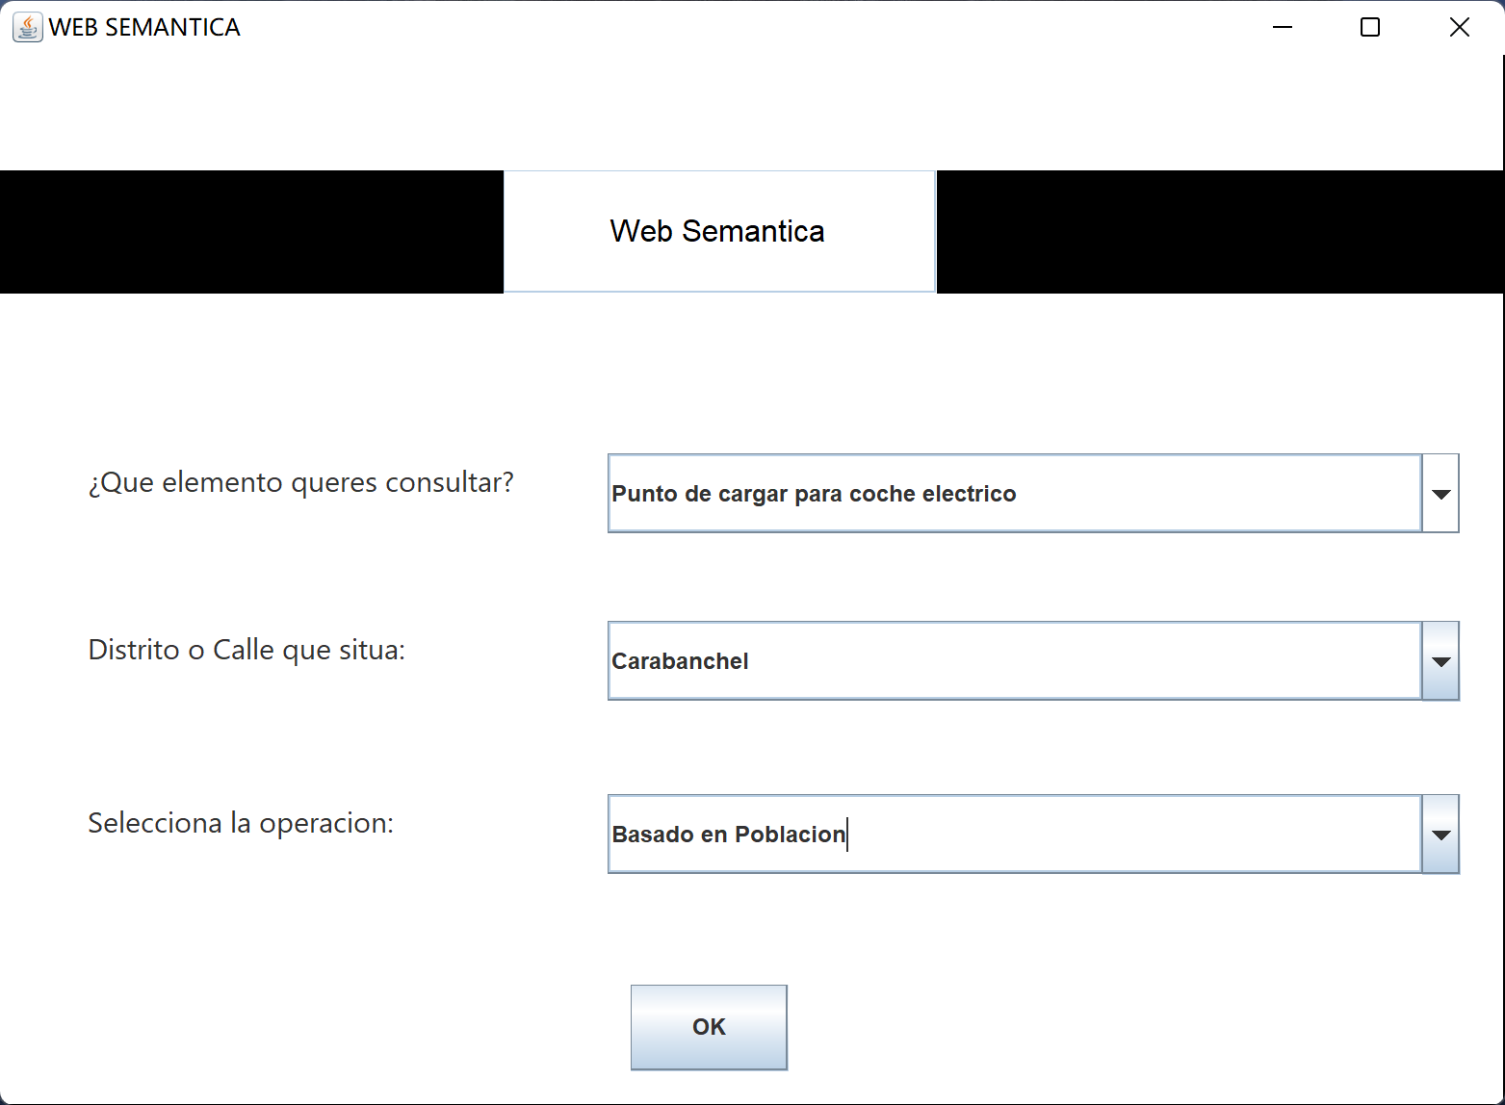
Demo

Slide 14
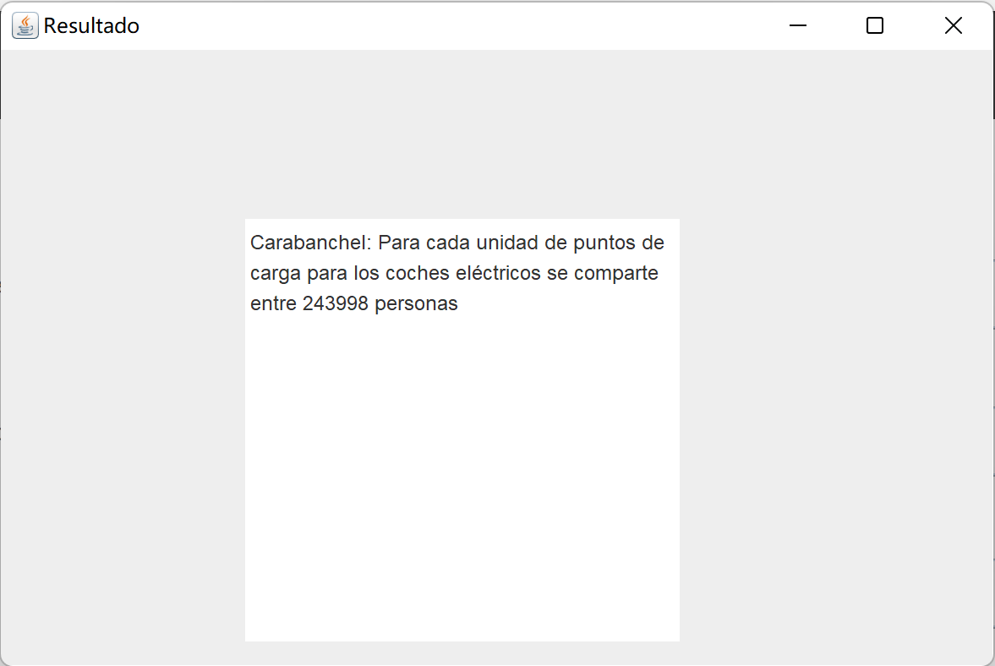
Demo

Slide 15
Gracias
Grupo 04

